Slide 1
放学校logo / 名称
学生登录后加载班级
老师登录可能存在多个班级,必须先选定一个班级
密码找回

Slide 2
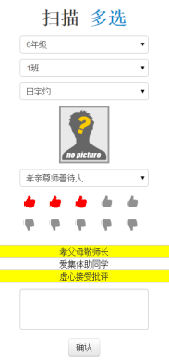

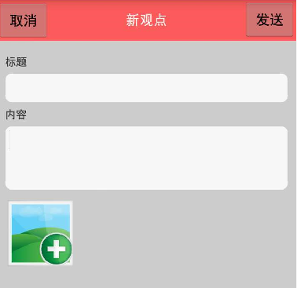
更改头像
更改密码
显示二维码
显示年级、班级、班主任
登录后的默认首页从后台读取
点击打开设置面板
切换班级
老师做记录
学生查看每天惩奖情况
学校新闻（所有）
老师上传必须选定文件夹
德育记录（老师）
动态配置菜单
（根据用户权限加载）
（学生看、老师编辑）
班级相册
默认最新倒序（缩略图）
班级通知（作业）
办公OA（待办事项）
报事报修
通讯录
课表
在线选课
…
编辑功能放后台
按照文件夹排列
按照年级点击
按照学生名字查看
实现语音发布
老师可以发通知
（选班级， 选择类别，写内容，确认后发布，可删除）
后台要记录哪些学生已查看
（老师有权限查看人员阅读状态[是否已查看]）
显示有未查看信息
（类别：作业、通知）

Slide 3
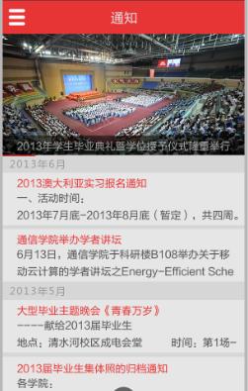
学校新闻
点击后打开的都是网页

Slide 4

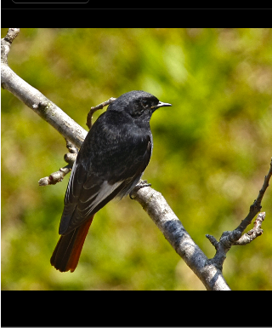
班级相册（1/2）
多选班级、查看只能查看当前班级
需要查看其它班级手动切换
老师上传必须选定上传到哪个文件夹
拍摄
文件夹
文件夹
黄龙溪
九寨沟
文件夹
运动会
分享
选择班级，选择文件夹
（学生只能看、老师可以上传和删除）

Slide 5
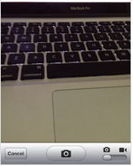
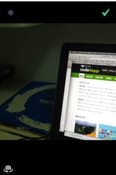
班级相册（2/2）
拍摄
老师上传到对应文件夹内

Slide 6
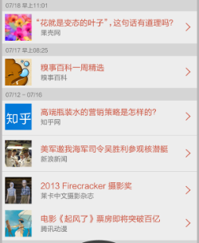
班级通知
选班级， 选择类别，写内容，确认后发布，可删除
多选班级、查看只能查看当前班级
需要查看其它班级手动切换
（类别：作业、通知）
返回
新增
通知
语文作业
数学作业
…
点击后打开的都是网页

Slide 7
查看未看到此通知/作业的人员
查看
WebView 具体内容

